Slide 1
איך מתחרי הרמת-כוח "משחקים" עם המספרים
ניתוח סטטיסטי של OpenPowerlifting: מה הנתונים חושפים על גבולות הכוח
פי כ-6.8 יותר מתחרים נשקלים ממש מתחת לסף מחלקת-המשקל מאשר ממש מעליו
אדיר אלמקייס · דוד לוין
תאוריה סטטיסטית · פרויקט סוף · מצגת אמצע

Slide 2
נתוני המחקר
• מקור: OpenPowerlifting, מאגר פתוח של תוצאות תחרויות הרמת-כוח (רישיון CC0).
• היקף: כ-3.94 מיליון תוצאות, 42 משתנים. יחידת-התצפית: שורה לכל מתחרה בכל תחרות.
• אתגר עיקרי (אי-תלות): אותו מתחרה מופיע בכמה תחרויות, אז במבחנים הפורמליים ניקח שורה אחת לכל מתחרה.
• שומרים גרסת-נתונים קבועה לשחזור.
תאוריה סטטיסטית · פרויקט סוף · OpenPowerlifting · 2/9

Slide 3
עיקרי העבודה
הרעיון: שני המספרים שהמתחרה שולט בהם, המוט והמאזניים
• רקע: בהרמת-כוח שלוש הרמות (סקוואט, בנץ', דדליפט), שלושה ניסיונות לכל הרמה, והתחרות בתוך קטגוריות משקל-גוף.
• מתחרה שולט בדיוק בשני מספרים: המשקל על המוט (בחירת ניסיונות) ומשקל הגוף (בשקילה).
• התרומה שלנו: לא רק להראות את התופעה, אלא לבדוק אותה בצורה מסודרת, עם מודל ועם נקודת-בקרה.
תאוריה סטטיסטית · פרויקט סוף · OpenPowerlifting · 3/9

Slide 4
שאלת החקר
שאלת המחקר: כיצד מתחרי הרמת-כוח "משחקים" עם שני המספרים שבשליטתם (המוט והמאזניים), ומה הדפוסים מגלים על גבולות הכוח?
• ארבע ההשערות מפרקות את השאלה: H1/H2 הם "שני המספרים", H3/H4 הם גבולות-הכוח והניבוי.
◦ H1: משקלי הניסיון אינם רציפים אלא נופלים כמעט תמיד על רשת 2.5 ק"ג.
◦ H2: הצטברות משקל-גוף ממש מתחת לסף קטגוריית-המשקל (עקבי עם חיתוך-משקל).
◦ H3: קנה-המידה האלומטרי (כוח מול משקל-גוף) שונה בין המינים.
◦ H4 (לעבודה הסופית): כמה מהכוח ניתן לנבא ממשתנים בסיסיים (משקל-גוף, ציוד, מין, גיל)?
תאוריה סטטיסטית · פרויקט סוף · OpenPowerlifting · 4/9

Slide 5
שיטות החקר
• H1 (רשת המוט): מודל שבודק אם המשקלים יושבים על רשת 2.5 ק"ג, עם מבחן GLRT (השוואת שני מודלים).
• H2 (חיתוך-משקל): מבחן McCrary לקפיצה בצפיפות סביב הסף, עם נקודת-בקרה וניקוי מספרים-עגולים.
• H3 (כוח מול משקל): רגרסיה שבודקת אם קנה-המידה שונה מ-2/3, ואם הוא שונה בין המינים (מבחן Wald).
• H4 (לעבודה הסופית): מודל ניבוי-כוח, רגרסיה + Random Forest + סיווג, שנבדק על נתונים חדשים.
• כי המדגם ענק (כמעט 4 מיליון, עוצמה גבוהה), כמעט הכל יוצא "מובהק", אז מדגישים גודל-אפקט ורווח-סמך, לא p. מיישמים גם תיקון להשוואות מרובות.
תאוריה סטטיסטית · פרויקט סוף · OpenPowerlifting · 5/9

Slide 6
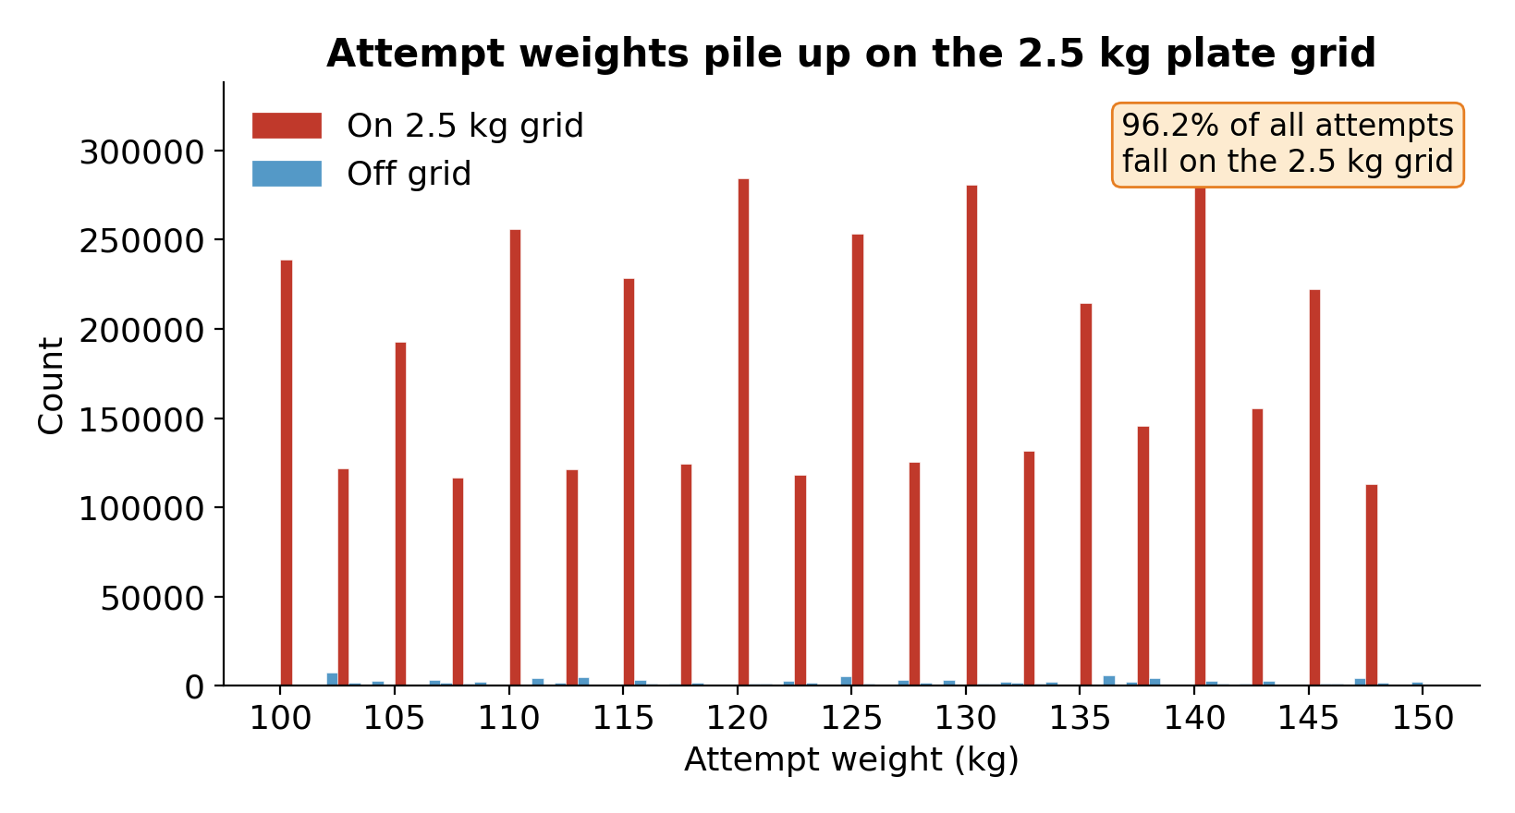
תוצאות ראשוניות (1): רשת ה-2.5 ק"ג
משקלי הניסיון אינם רציפים: 96.2% מתוך 13.4 מיליון ניסיונות בדיוק על רשת ה-2.5 ק"ג ‎(95% CI [96.19%, 96.21%])‎.
תאוריה סטטיסטית · פרויקט סוף · OpenPowerlifting · 6/9

Slide 7
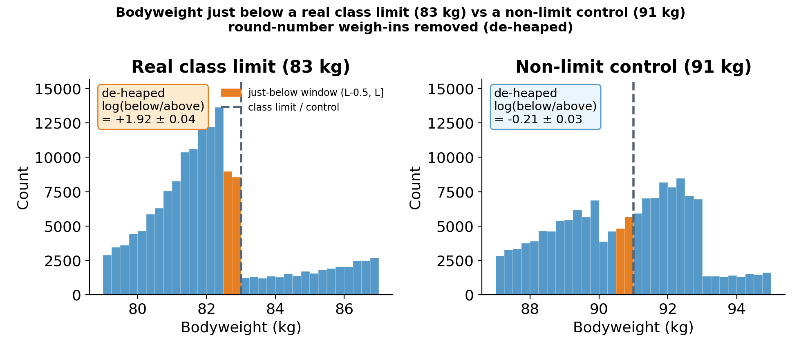
תוצאות ראשוניות (2): חיתוך-משקל
סף אמיתי 83 ק"ג: הצטברות · בקרה 91 ק"ג: אין הצטברות
פי כ-6.8 יותר מתחת לסף 83 ק"ג מאשר מעליו (גברים, IPF+USAPL): יחס-לוג ‎+1.92 ± 0.04‎, גם אחרי ניקוי מספרים-עגולים. בבקרה 91 ק"ג: ‎−0.21 ± 0.03‎. עקבי עם חיתוך-משקל; אישוש פורמלי (McCrary) בהמשך.
תאוריה סטטיסטית · פרויקט סוף · OpenPowerlifting · 7/9

Slide 8
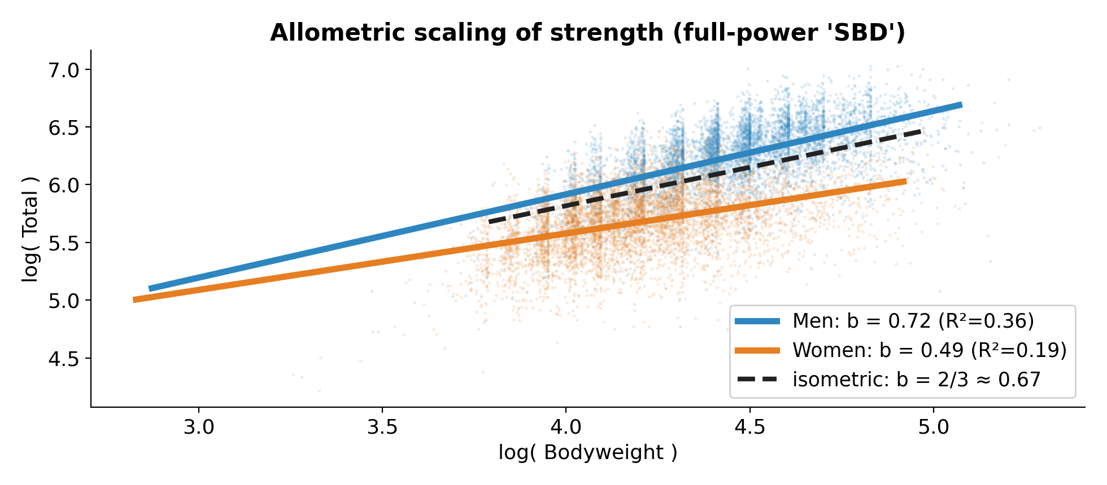
תוצאות ראשוניות (3): קנה-מידה אלומטרי
הכוח גדל עם משקל-הגוף, אבל אחרת אצל גברים ונשים: ‎b≈0.72 (R²=0.36)‎ גברים / ‎0.49 (R²=0.19)‎ נשים, מול 2/3 בתאוריה. זה אומדן ראשוני; נבדוק פורמלית במבחן Wald.
תאוריה סטטיסטית · פרויקט סוף · OpenPowerlifting · 8/9

Slide 9
מסקנות ראשוניות וסיכום
• שני המספרים שהמתחרה שולט בהם נראים בבירור: רשת ה-2.5 ק"ג (המוט), והצטברות מתחת לספים (משקל גוף).
• ההצטברות שורדת ניקוי-עיגול ונעדרת בנקודת-בקרה: אינדיקציה ראשונית מעודדת (טרם מבוססת).
• הצעדים הבאים: McCrary פורמלי + בדיקות-עמידות (פלצבו), אלומטריה (Wald), ומודל ניבוי-כוח (רגרסיה + Random Forest, R²/CV).
המסקנה: האסטרטגיה מותירה עקבות מדידות בנתונים, ואנחנו עוברים מתיאור, למבחן, לניבוי.
תודה! שאלות?
תאוריה סטטיסטית · פרויקט סוף · OpenPowerlifting · 9/9

Slide 10
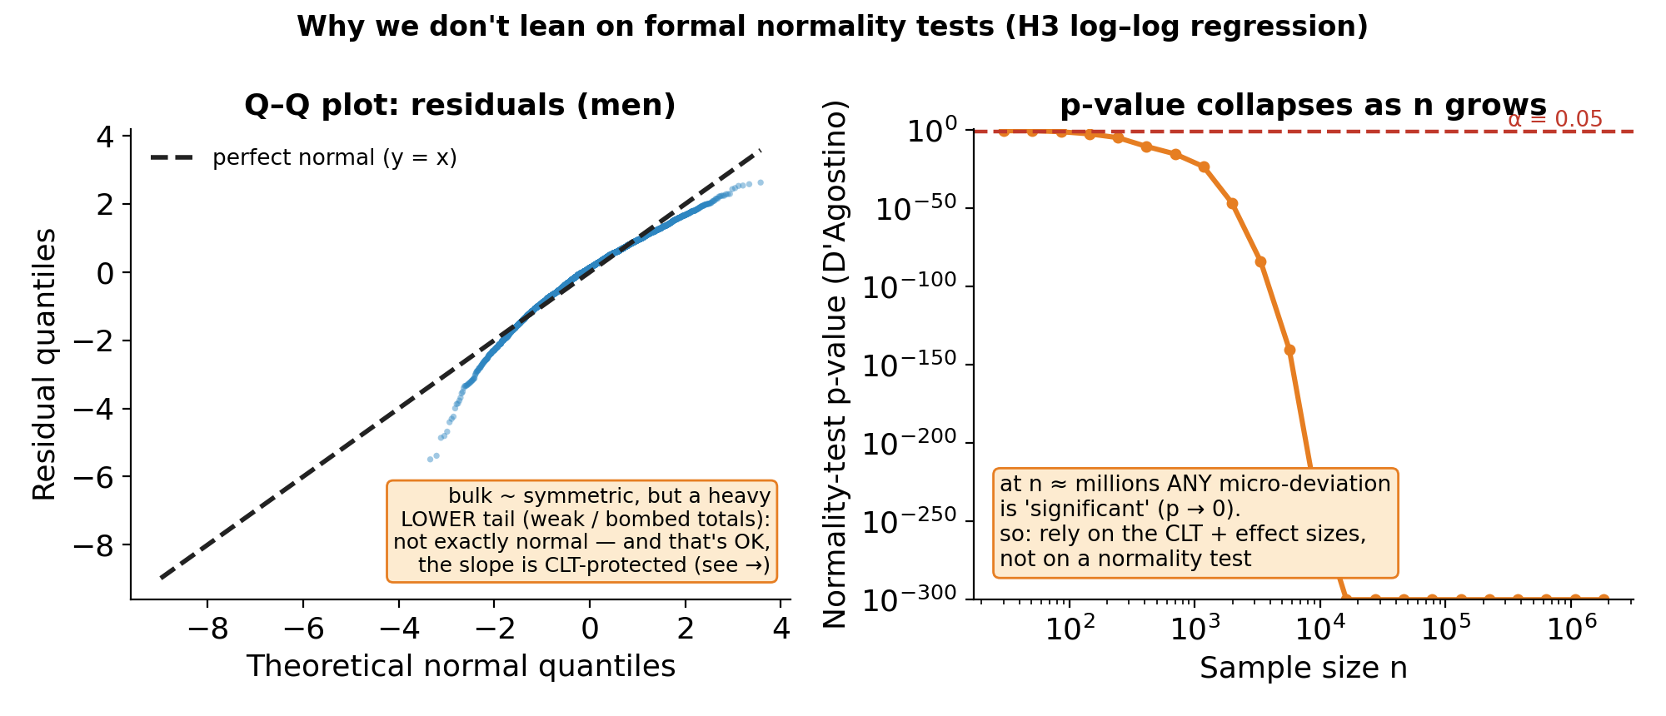
נספח · למה לא מבחני-נורמליות פורמליים
המבחנים המרכזיים שלנו לא נשענים על נורמליות: GLRT על מודל בדיד (H1), McCrary על צפיפות (H2), ולמידת-מכונה (H4). ברגרסיית האלומטריה (H3) השאריות אינן נורמליות לחלוטין (זנב-תחתון כבד), אבל אמידת-השיפוע תקפה אסימפטוטית במדגם ענק (במיוחד עם SE חסין/מקובץ לפי מתחרה), ומבחן-נורמליות פורמלי דוחה ב-n ענק כל סטייה זעירה (בדיוק כמו p): לכן מובילים בגודל-אפקט וברווח-סמך.
נספח · לא מוצג במצגת הראשית · נשלף רק לשאלה על הנחות-המודל

